Slide 1

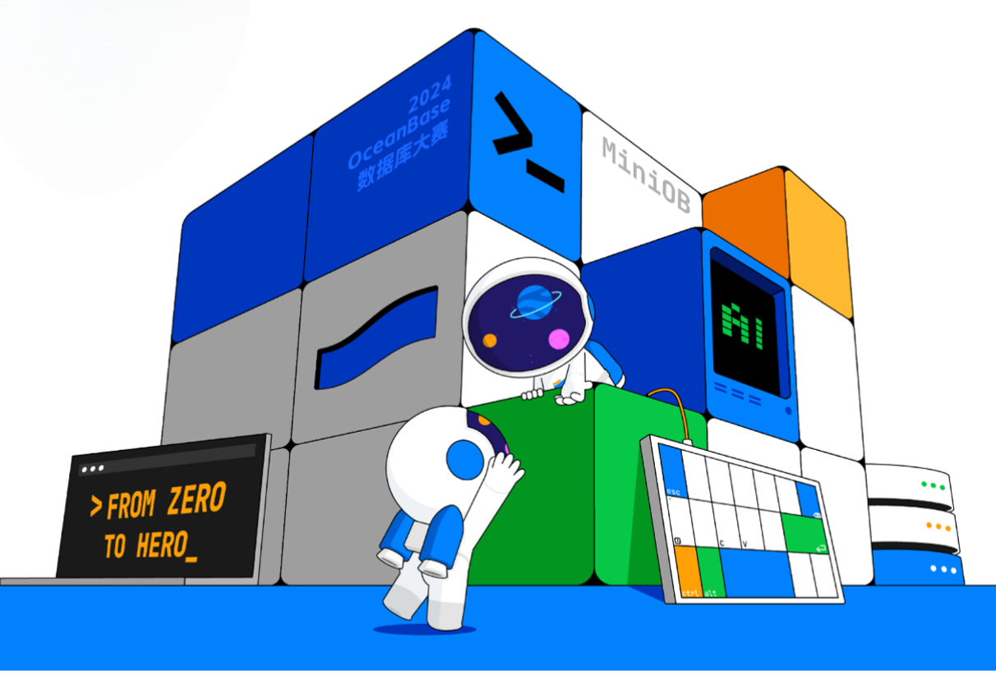
MiniOB Server模块简析
天津理工大学
计算机科学与工程学院
Notes:
本节主要内容：
实际到代码当中，将每一个比较重要的地方简单说一下。

Slide 2
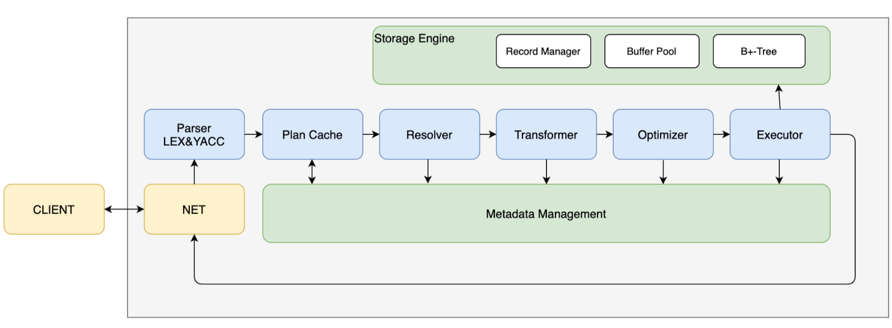
Net&Event&Session
客户端连接实例，不需要太过关注
Notes:
考虑一个最小功能的存储系统。

Slide 3
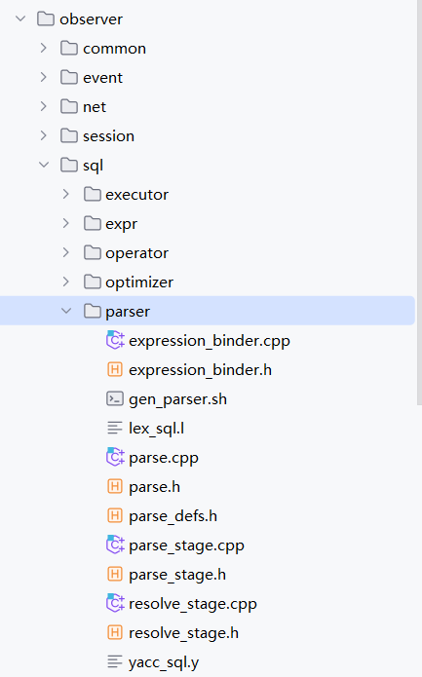
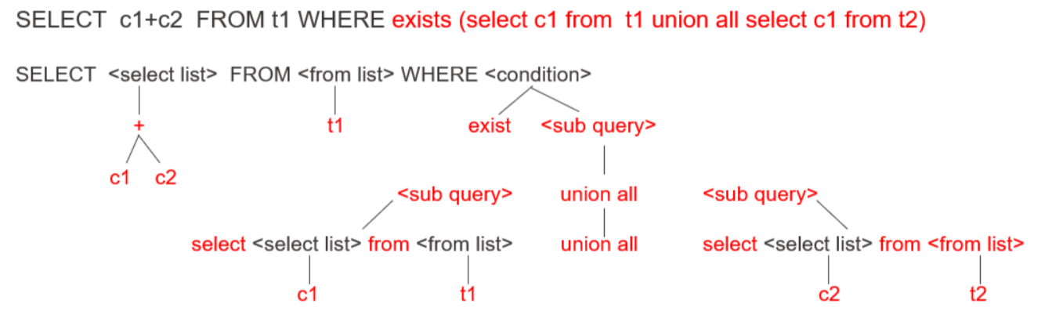
Parser词法解析和语法解析
词法解析和语法解析做一个命令到observer的初步识别。绑定为内部使用的数据结构供后面的流程使用。
Notes:
下来介绍一下具体是如何实现的，无论是SELECT、FROM还是WHERE，都会有自己所附带的一些成分。
selectlist是一个表达式操作，即c1+c2。再递归解析，它的根节点是+，两个子节点分别是参与运算的两个常量c1和c2。
fromlist的参数其实是一个relation，也就是一个表名，即t1。
where代表的是condition条件，这里的condition操作符是exists，exists后面是一个subquery。这个subquery可以递归地向下去分解，它是由unionall所连接起来的两个subquery。同理这两个subquery也可以再递归地向下展开。
一条SQL语句，无论写得多么复杂，本质上就是一层一层嵌套的树状结构。Parser模块这一个部分主要做的就是根据用户所写的语法规则正确的识别，并将一条SQL语句转化为一个语法树的结构。但一条符合语法树规则的SQL不一定是一条“合格”的SQL，数据库中还存在着许多约束，一条SQL还必须满足语义的约束，许多语法的约束以及虚视图的展开都是在Resolver模块中完成的。

Slide 4
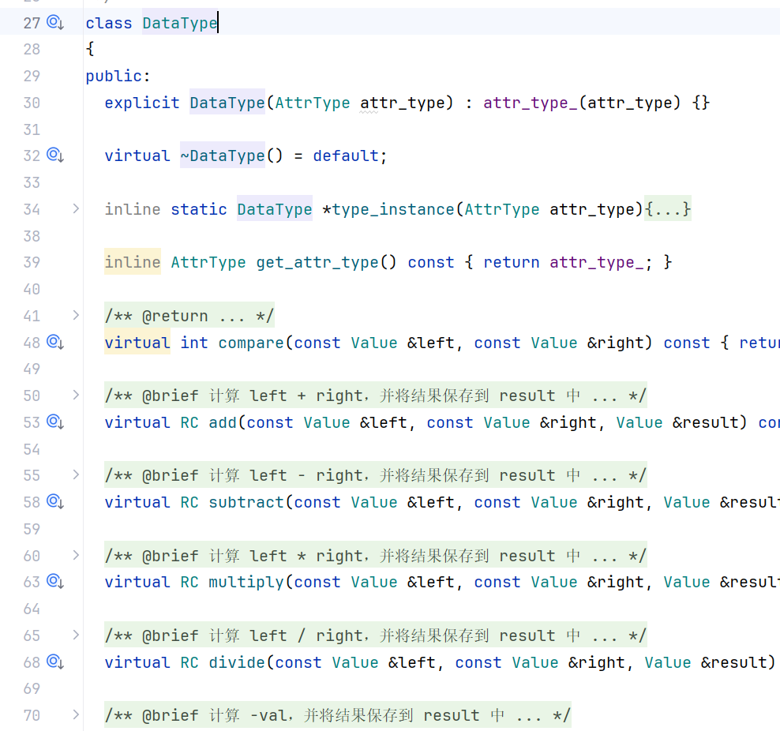
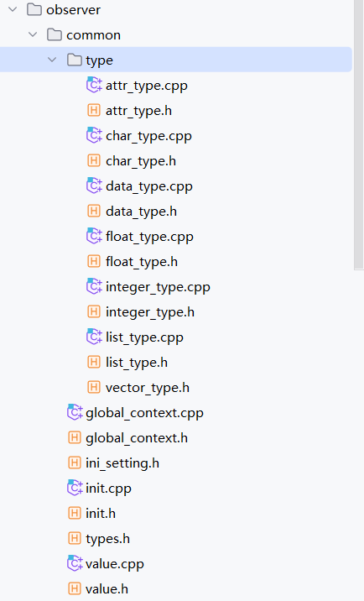
数据类型
定义了一些方法，代表了基础类型的封装。提供统一的访问方式。

Slide 5
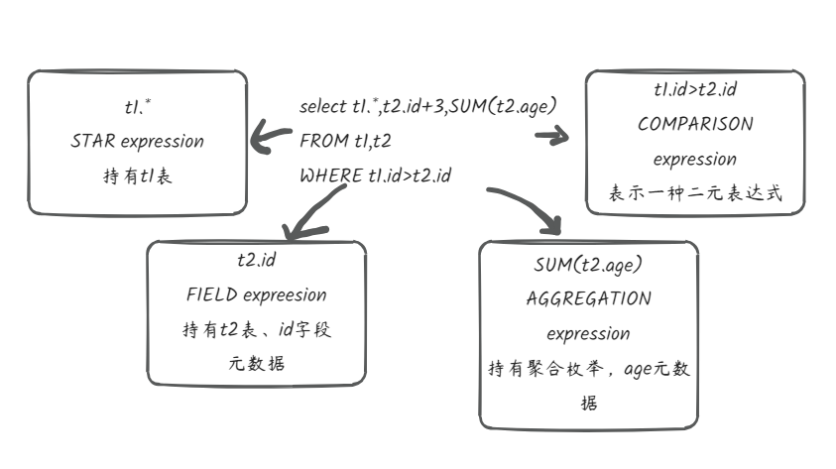
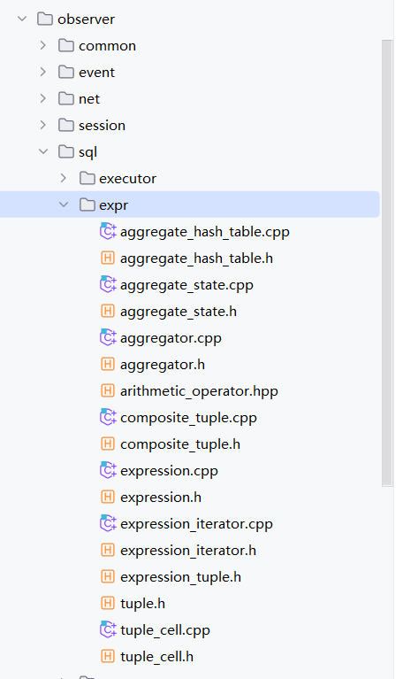
表达式expression
表达式可以被再分，可以认为其持有value、二元表达式、星号表达式、算数表达式等等。可以对这个表达式求值，运算等等。

Slide 6
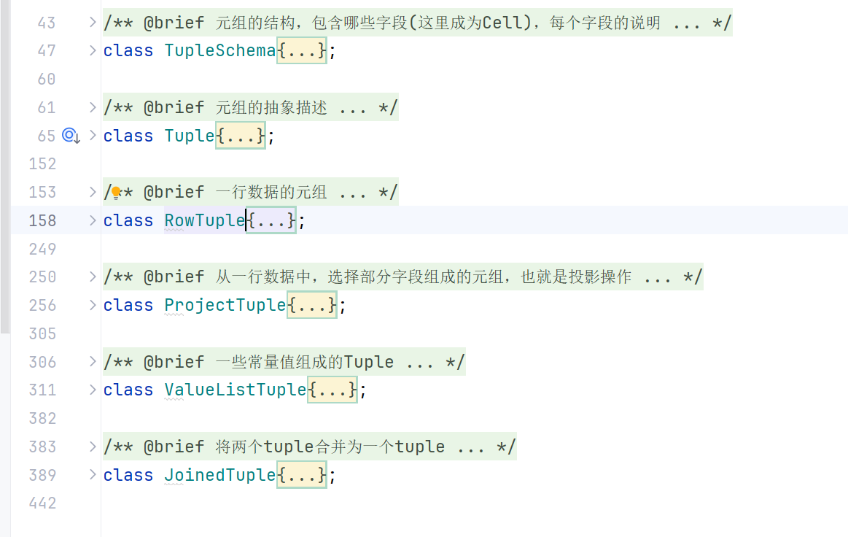
Tuple
Row tuple可以理解为和原始表schema是一一对应的。
其他类型的Tuple是同类型的扩展。
Notes:
和代码一起查看。

Slide 7
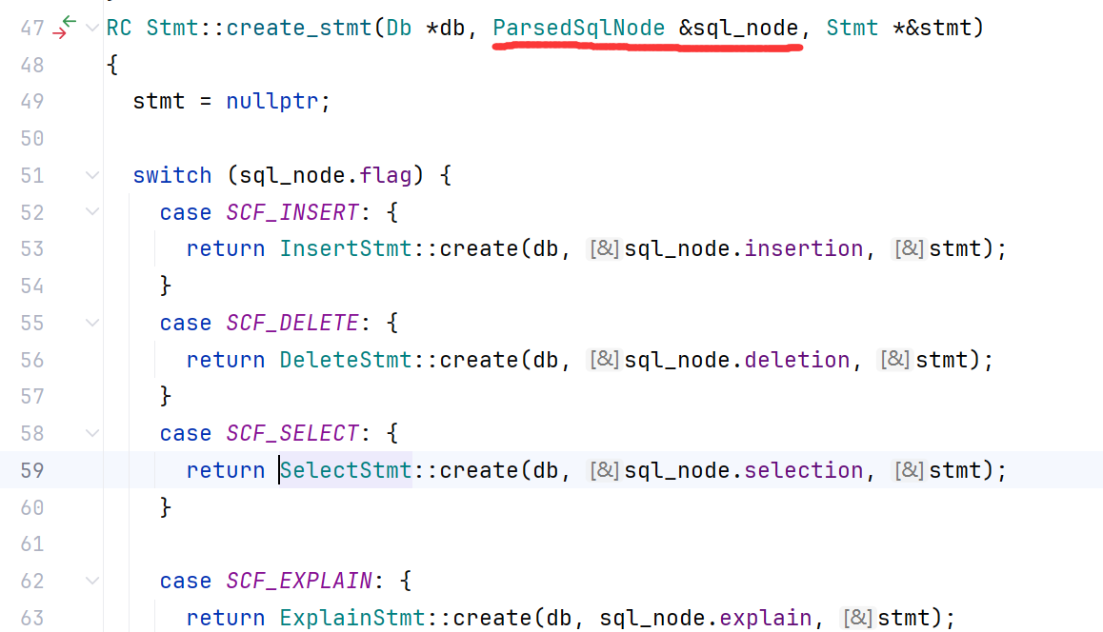
Statement
Sql语言经过parser模块收集为sqlnode之后，就需要经过stmt匹配再转换为statement。
在这里ddl，dml等就此分开。
ddl转换为exector，dml进入下一步优化生成逻辑算子物理算子的阶段。

Slide 8
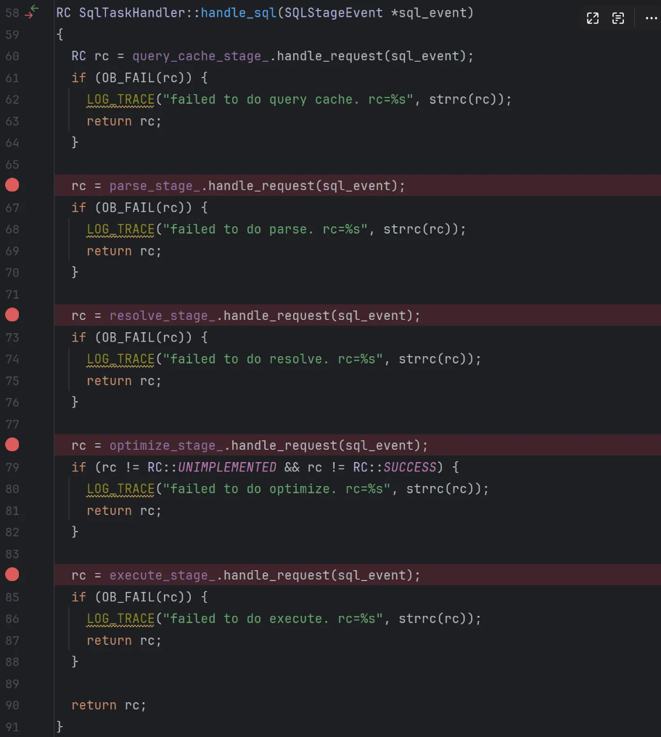
优化阶段
后续实战过程中，了解各个阶段所做的事情。理解可以做或者需要做的。

Slide 9
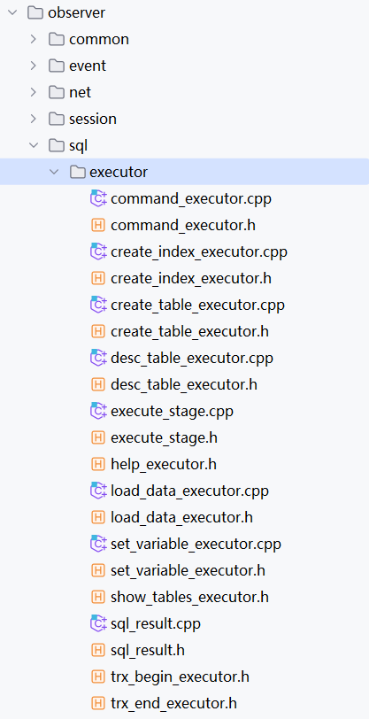
Excutor执行器
Ddl语句或者不需要逻辑计划或者物理计划的语句会生成生成器。

Slide 10
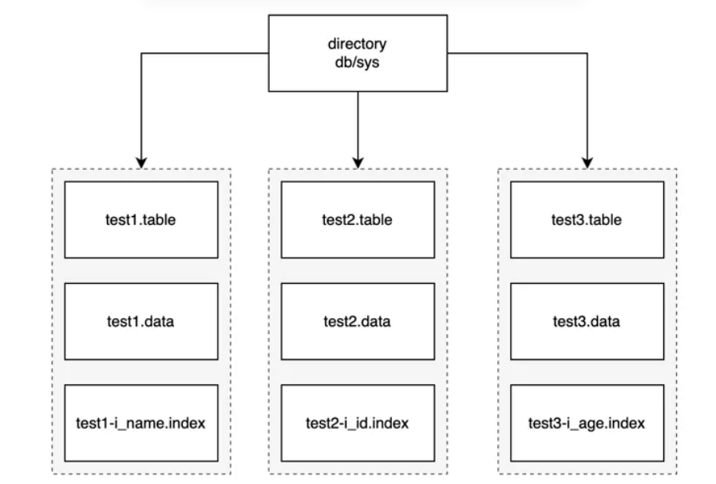
MiniOB storage
数据持久化到磁盘上。他们都有对应的内部的数据结构。
Table 元数据
Data 数据
Index 索引
Observer启动时会加载部分数据到内存中。
后续会讨论buffer，manager等组件。
Notes:
总之这些都对应相对应的数据结构。从常规角度的DB、table、column（field）、row（tuple）、value。都是对应的数据结构。

Slide 11
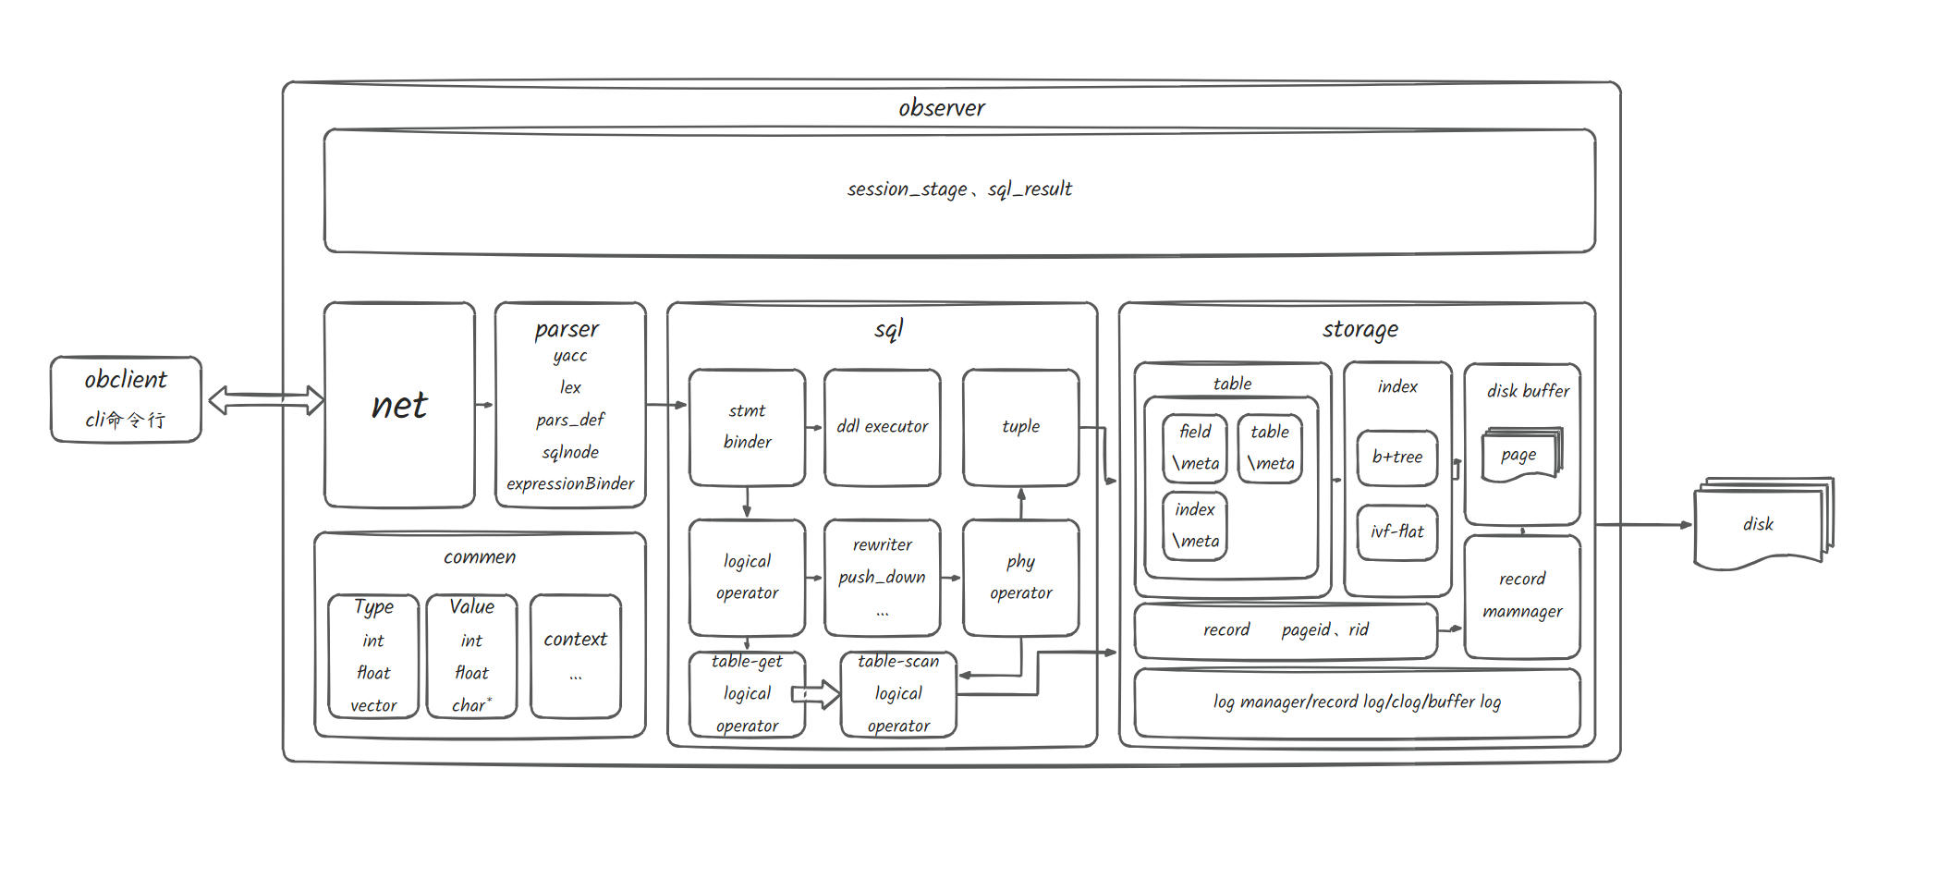
整体架构

Slide 12
THANKS

